Slide 1
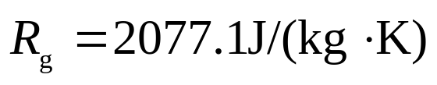
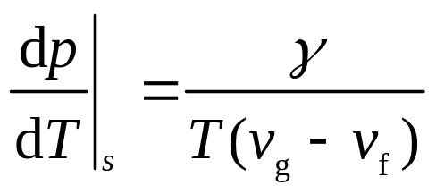
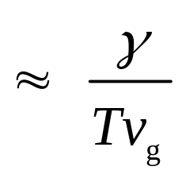
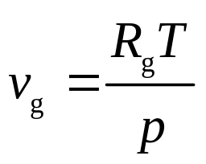
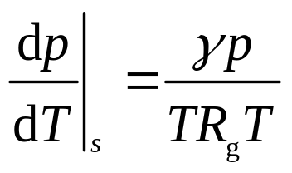
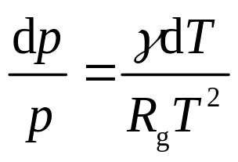
Aeccbffa
液氦He⁴正常沸点为4.2K（p₀ = 760mmHg），但在1mmHg的
压力下沸点变成1.2K。估计在此温度范围内液氦的平均汽化潜
热。氦气体常数
解 按克拉贝隆方程
v_{g}>>v_{f}
汽化潜热取平均值，考虑到液氦蒸气
压力很低，可用理想气体状态方程

Slide 2
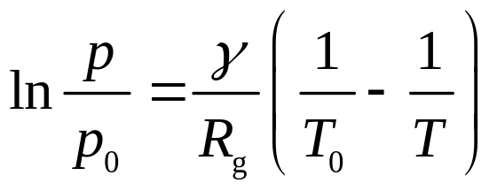
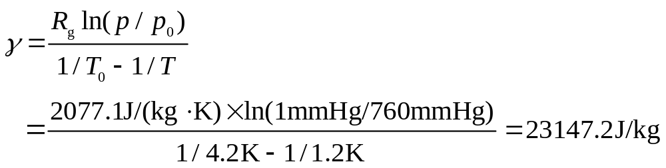
积分
返回

